Slide 1


初中 單元六：
教育、科學、文化、體育、宗教、勞工和社會服務
對應《基本法》章節： | 第六章 教育、科學、文化、體育、宗教、勞工和社會服務
建議級別： | 中三
頁數： | 29
簡介： | 基本法與香港市民的價值觀

Slide 2
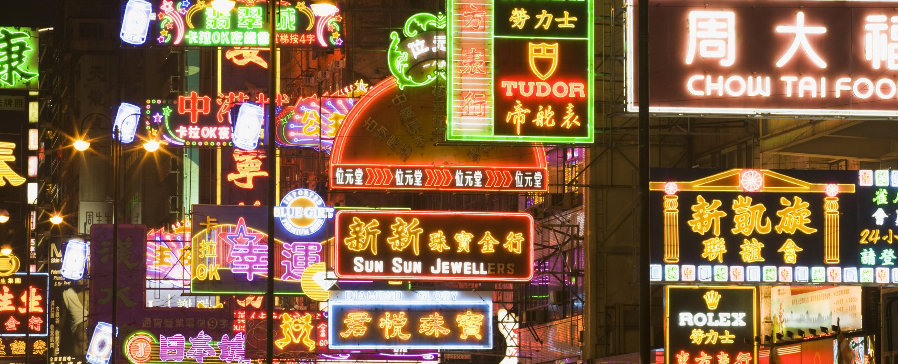
一國兩制與《基本法》
初中 單元六
教育、科學、文化、體育、宗教、勞工和社會服務

Slide 3

《基本法》如何反映我們的價值觀
香港原有的生活方式包括什麼，要保持五十年不變？
《基本法》第六章論及教育、科學、文化、體育、宗教、勞工和社會服務等各方面的條文，說明香港市民認為有價值和要保持的是什麼？
我們現今的生活，仍反映這些價值觀嗎？
2

Slide 4

香港的經濟有多大的自由
《基本法》第六章論及社會中各方面的條文，如何反映香港市民重視的價值觀？
我們今日的生活方式，有反映《基本法》第六章所包括的價值觀嗎？
¹
²
3

Slide 5

《基本法》如何反映我們的價值觀
《基本法》第六章的內容涉及香港市民的方方面面，包括：教育、科學、文化、體育、專業制度與執業資格、勞工、社會服務及宗教等多方面，以立法的形成，保持香港原有的資本主義制度和生活方式，五十年不變。
前
言
4

Slide 6
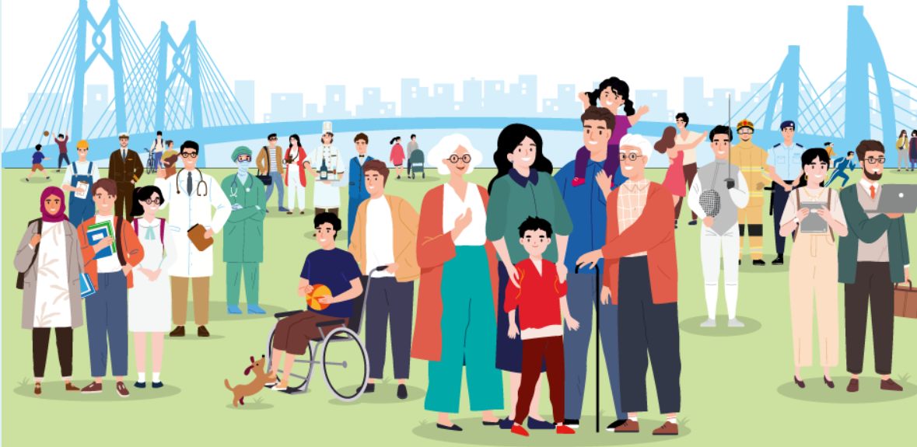
《 基本法》如何反映我們的價值觀
這些條文，一方面照顧了香港各階層各界別在《基本法》制定階段的不同利益和訴求，另一方面也反映了當日香港市民看重的價值觀，如開放、平等、自由等。
5

Slide 7

《基本法》如何反映我們的價值觀
本單元的學習，不會完全涵蓋第六章的所有條文。正如前面所說，第六章的部分條文所反映的，乃個別界別與自己利益比較相關的訴求，未必和全港各階層所珍視的價值相關；
但其他在教育、科學、文化、體育、宗教、勞工和社會服務等不同方面的條文，我們會藉透過探究活動，引導同學認識及了解《基本法》相關條文的精神與所包括的價值觀，亦會和同學一起檢視我們在今天是否仍對那些價值觀有同樣的重視。
6

Slide 8
《基本法》第六章論及社會各方面的條文，如何反映香港市民重視的價值觀？
¹
1997年國家在香港恢復行使主權，意味著以前管治香港的港英政府，將由特區政府所取代。政權出現了轉變，香港市民日常的生活會否也會出現轉變？
《基本法》第六章就是要把構成我們日常生活方式的元素，包括工作、學習和娛樂等的重要原則與價值，以立法的方式來保持五十年不變。讓我們先從大家熟悉的教育制度來談起。
7

Slide 9



教會學校的校風好像比較好，將來教會還可以辦學嗎？宗教科還可以有嗎？我希望兒子可以受點感化……
我中學畢業後可以去外國留學嗎？學校還可以有自外地聘請來港的NET teacher 教我們英文嗎？
香港的未來非常倚賴AI業的發展，有企業想辦一間比較專注IT的中學，為這行業培養人才，找我做校長。
8

Slide 10
《基本法》如何說？
第一百三十六條 香港特別行政區政府在原有教育制度的基礎上，自行制定有關教育的發展和改進的政策，包括教育體制和管理、教學語言、經費分配、考試制度、學位制度和承認學歷等政策。
社會團體和私人可依法在香港特別行政區興辦各種教育事業。
第一百三十七條 各類院校均可保留其自主性並享有學術自由，可繼續從香港特別行政區以外招聘教職員和選用教材。宗教組織所辦的學校可繼續提供宗教教育，包括開設宗教課程。
學生享有選擇院校和在香港特別行政區以外求學的自由。
9

Slide 11

《基本法》如何說？
你不用查考《基本法》，都應該知道上面三人所問的問題都是可以的。
你認為他們三人在教育方面看重的是什麼？
你會如何形容，在《基本法》的保障下，香港市民的教育和學習生活？
10

Slide 12

價值觀：堅毅、公平、尊重、公義、多元化、承擔精神、關愛、誠信、法治，共同福祉、其他（請建議）
請分為4人一組，先查看上面所列出的價值觀，然後仔細閱讀下面《基本法》條文及處境，一起討論並將那些它們相關的價值觀，填在右面空格上。
《基本法》條文節錄或處境 | 相關價值觀
第139條 香港特別行政區政府自行制定科學技術政策，以法律保護科學技術的研究成果、專利和發明創造。
第140條 香港特別行政區政府自行制定文化政策，以法律保護作者在文學藝術創作中所獲得的成果和合法權益。
處境A：數學考試期間，班中數學成績最好的同學就坐在你前面。他很快做完就上廁所去了，試題的答案就在面前，看不看？
處境B：百多頁的教科書動不動也要百多元，影印全書便宜得多，為何學校禁止學生在課堂上用影印書？
11

Slide 13
為何小組同意該條文或處境能反映你們寫下的價值觀？試擇其一在下面解釋
人在不同的處境，所關注的價值觀也會有優先或次要的考慮。試選處境A或B，再和同學分享你考慮的先後次序。
12

Slide 14
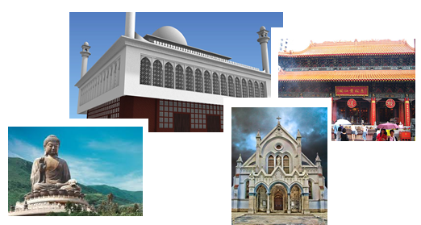
第一百四十一條
香港特別行政區政府不限制宗教信仰自由，不干預宗教組織的內部事務，不限制與香港特別行政區法律沒有抵觸的宗教活動。
13

Slide 15
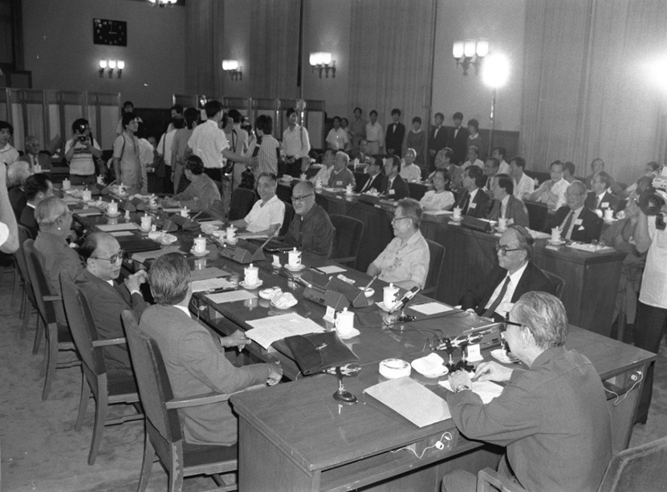
《基本法》起草委員會的委員都是有宗教信仰的嗎？他們草擬的《基本法》條文，在保持宗教組織原來的權益上，有點兒鉅細無遺。沒有宗教信仰的委員，為何同意這些保障宗教組織原有權益的條文？他們在此展現了什麼價值觀？
14

Slide 16
話雖如此，但這些委員並非所有宗教活動都表示支持，也不是要保護所有的宗教組織。須知道有些宗教信仰本身是違反人倫，例如鼓吹仇恨、濫交，或厭世等，亦有些人假扮信徒借用宗教名義行騙。
請再參閱《基本法》第141條第一款。那些性質的宗教組織內部事務不應被干預、宗教活動不應被限制？用什麼來區分？
15

Slide 17

價值觀：堅毅、公平、尊重他人、公義、多元化、承擔精神、關愛、誠信、法治，共同福祉、其他（請建議）
請再分為4人一組，查看上面所列出的價值觀，然後仔細閱讀下面《基本法》條文及處境，一起討論並將那些它們相關的價值觀，填在右面空格上。
《基本法》條文節錄或處境 | 相關價值觀
第144條 香港特別行政區政府保持原在香港實行的對教育、醫療衞生、文化、藝術、康樂、體育、社會福利、社會工作等方面的民間團體機構的資助政策。原在香港各資助機構任職的人員均可根據原有制度繼續受聘。 | 多元化、共同福祉、承擔精神、開放、包容、作息有時
第145條 香港特別行政區政府在原有社會福利制度的基礎上，根據經濟條件和社會需要，自行制定其發展、改進的政策。 | 共同福祉、關愛、平等、均衡
第146條 香港特別行政區從事社會服務的志願團體在不抵觸法律的情況下可自行決定其服務方式。 | 共同福祉、關愛、法治、多元化
16

Slide 18
小組有建議其他的價值觀嗎？如有，請向全班同學匯報。
《基本法》的其他條文其實也反映香港社會普遍認同的價值觀。你可以試找一兩條，分析一下，再在下面寫下你的看法。
17

Slide 19

我們今日的生活方式，
有反映《基本法》第六章所包括的價值觀嗎？
²
《基本法》第三章居民的基本權利和義務，當中的條文幾乎每一條都與我們每個人相關，放棄任何一條都會對我們有影響。不過，第六章的條文不一樣，當中好一些未必和我們有直接關係。讓我們逐一看看。
18

Slide 20

下列條文和你有直接關係嗎？如是，請「有關」，如未能肯定，又或者將來才可能有關，請「或者」，否則便「無關」。
條文 | 《基本法》第六章的條文節錄（詳細內容請參考原文） | 有關 | 或者 | 無關
136 | 私人可以興辦學校。
137 | 享有到外地求學的自由。
138 | 社會團體和私人可依法提供各種醫療衞生服務。
139 | 以法律保護科學技術的研究成果、專利和發明創造。
140 | 以法律保護作者在文學藝術創作中所獲得的成果…。
141 | 香港特別行政區政府不限制宗教信仰自由…。
142 | 政府所承認的專業團體可自行審核和頒授專業資格。
143 | 民間體育團體可依法繼續存在和發展。
144 | 原在香港各資助機構任職的人員均可根據原有制度繼續受聘。
145 | 社會福利制度
146 | 從事社會服務的志願團體
147 | 有關勞工的法律和政策。
148 | 民間團體和宗教組織同內地相應的團體和組織的關係
149 | 民間團體和宗教組織同世界各國各地的團體和組織的關係
19

Slide 21
這14條條文中，有沒有一條是和全班同學都沒有關係，連「或者」都沒有？
這些條文，和我相關的有 條、無關的有 條。
可以請政府刪掉那些和我無關的條文嗎？班中誰會提出抗議？
為什麼我們要保留那些和我自己無關的條文？
如果別人也主張刪去和他無關但和我相關的條文，那我怎麼樣？
20

Slide 22
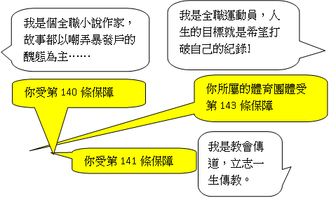




香港是個多元化社會，各人有不同的價值觀
這個練習讓我們知道，香港是個 多元化 的社會，因此，我們要重視的價值觀包括 包容、關愛、共同福祉、平等、公平、公義、法治、民主……。
21

Slide 23


上面三人的人生志願，你會追隨嗎？為什麼要受到《基本法》的保障？試與鄰座同學討論一下，將你們的看法寫下。
你同意嗎？為什麼《基本法》要保障那些我們未必認同的人生取向？
我花大部份時間做義工助人，他們的生活沒什麼意義！
你會怎樣回應這位女士對別人的質疑？你認為學校教育因此應加強什麼？
22

Slide 24

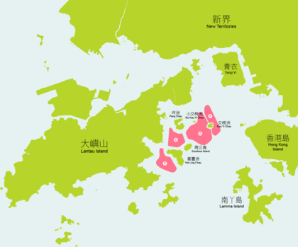
在多元化社會中要從多角色考慮問題
「明日大嶼」
在單元五我們曾接觸過「明日大嶼」，當時我們主要從《基本法》的經濟條文的角度來考慮，現在我們試試看，不同的人對這個龐大的基建計畫，有什麼不同意見。
你認為香港社會有什麼人對這個計畫，會有強烈意見？他們的意見是什麼？
23

Slide 25
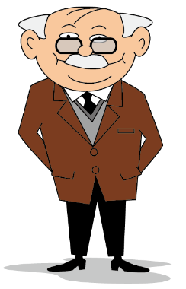

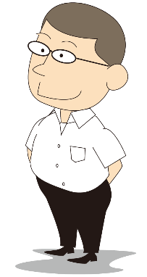


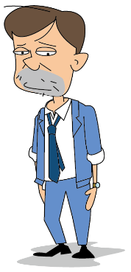
經濟學者
家庭主婦
A
B
公屋輪候人士
基建工程師
C
D
環保人士
失業人士
E
F
24

Slide 26
你認為他們對「明日大嶼願景」的意見為什麼不同？
你認為政府應該優先考慮誰的意見？
假如這些人改換一個角色，你認為他們對「明日大嶼願景」的意見會否不同？
若是這樣，我們面對其他社會議題，是否也應該從不同角色的角度來考慮？
25

Slide 27


社會多元化，各人有不同的喜好，亦有不同的價值觀。因著訊息自由流通，人又往往只愛接收自己喜好的訊息，排拒其他。當社會出現具爭議的議題，如「明日大嶼」計劃，本來多元化的社會就慢慢變成兩極化的社會，甚至彼此撕裂。你認為這是好事嗎？我們可以怎麼樣？
26

Slide 28


《基本法》第六章的用意之一，就是要香港這個多元化社會，能夠保持原有的生活方式，五十年不變。
它用了不少條文，確保香港社會在教育、文化、體育、宗教與其他社會服務，都有多元化的提供，因而保障了我們可以按照自己的價值觀，有自由的選擇。
我們有責任要學懂如何欣賞和尊重不同的文化和觀點，並學習處理相互衝突的價值觀。畢竟，大家共處於多元化社會中，和而不同是最重要的價值觀之一，因為我們在單極或兩極化的社會中都是受綑綁，在多元化的社會中最自由。
27

Slide 29
此教材由基本法基金會製作，屬「法治及基本法網上教育資源中心 」（basiclawresources.info）的一部份，該資源中心獲律政司支持 ；
此教材只可用作教學及研究用途，不可用作商業用途 ；
此教材的內容並不代表香港特別行政區政府的立場。
28

Slide 30


基本法基金會 Basic Law Foundation​
基金會期望透過加強在港的《基本法》研究和教育，全面提升市民對《基本法》及「一國兩制」原則的深層次認識。在研究方面，基金會以專業、中立的角色，系統地開展包括《基本法》、「一國兩制」、憲制發展、社會管治及內地及香港關係的研究，一方面梳理及研究《基本法》的法理基礎，另一方面透過研究社會心態和現況，為公眾及政府提供實際的解決方案。在教育方面，基金會將以專業的知識和經驗為學校、各社會組織、政府和香港十八區社區提供全面、準確的《基本法》教育服務，分享基金會的研究成果。
願景2030 — 聚焦法治 Vision 2030 for Rule of Law
​
2015年，聯合國全體成員國通過《2030年可持續發展議程》，為全球創造更美好和更可持續的未來勾劃藍圖。該項目標互有關連，而法治是成功落實目標的重要支柱。當中的目標16（Goal 16）旨在創建和平與包容的社會以促進可持續發展；讓所有人都有平等訴諸司法的機會；以及在各層面建立有效、負責任和包容的機構。
基於上述背景，香港特區政府律政司決定訂立一項新計劃，即「願景2030 — 聚焦法治」（Vision 2030 for Rule of Law）。這項措施旨在透過研究、持份者互相合作和能力建設探討法治的各個元素，推廣對法治的正確理解和認識，從而在本地以至國際層面促進共融和公平社會的可持續發展。
29

